Slide 1
Gradimo Evropo z
izvoljenimi predstavniki občin
Mreža lokalnih predstavnikov občin v EU, ki
Sodelujejo pri obveščanju o temah EU
Gradimo Evropo z izvoljenimi predstavniki občin

Slide 2
Kaj je mreža
»Gradimo Evropo z izvoljenimi predstavniki občin«?
Gradimo Evropo z izvoljenimi predstavniki občin

Slide 3
Projekt EU »Gradimo Evropo z izvoljenimi predstavniki občin« temelji na načelu, da je obveščanje o EU skupna odgovornost institucij EU in organov držav članic, ki se mora začeti na lokalni ravni.
Kaj je mreža »Gradimo Evropo z izvoljenimi predstavniki občin«?
Gradimo Evropo z izvoljenimi predstavniki občin

Slide 4
Spodbujamo lokalne upravne organe vseh velikosti, zlasti manjše (prebivalstvo pod 100.000) in manj ciljno usmerjene v dejavnosti obveščanja o EU, da se prijavijo in postanejo člani mreže.
Kdo se lahko pridruži projektu?
Gradimo Evropo z izvoljenimi predstavniki občin

Slide 5
Kako se lahko pridružite mreži — postopek registracije
Gradimo Evropo z izvoljenimi predstavniki občin

Slide 6
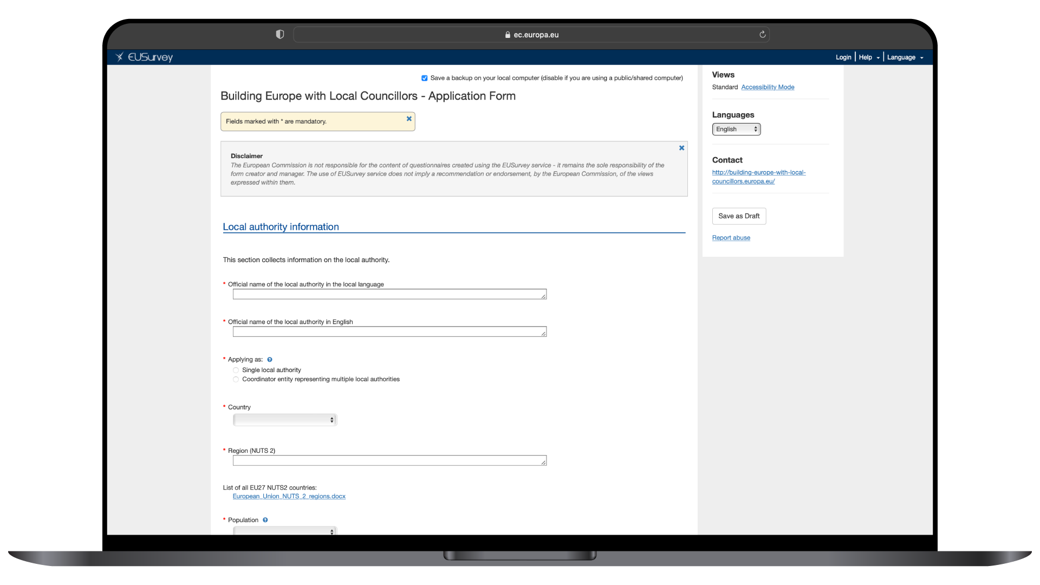
Ob prijavi mora lokalni organ izpolniti prijavni obrazec in navesti ime izvoljenega predstavnika občine, ki je bil določen za članstvo v mreži.
Kako se lahko pridružite mreži – postopek registracije
Gradimo Evropo z izvoljenimi predstavniki občin

Slide 7
To apply, the local authority needs to fill in an application form indicating the name of the local councillor designated to become a network member.
How to join the network – the registration process
Building Europe with Local Councillors

Slide 8
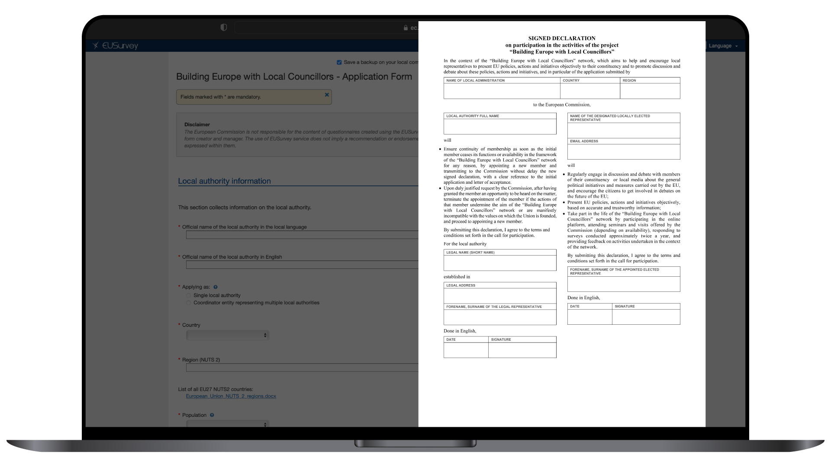
Spletni prijavnici je priložena podpisana izjava, ki izraža interes in zavezanost podpisnikov za obveščanje o evropskih zadevah na terenu. To izjavo morata podpisati tako pravni zastopnik lokalnega upravnega organa kot imenovani izvoljeni predstavnik občine.
Kako se lahko pridružite mreži – postopek registracije
Gradimo Evropo z izvoljenimi predstavniki občin

Slide 9
The online application form is accompanied by a signed declaration which expresses the interest and commitment of the signatories in communicating Europe on the ground. This declaration needs to be signed by both the local authority’s legal representative, and the designated local councillor.
How to join the network – the registration process
Building Europe with Local Councillors

Slide 10
Lokalni upravni organ, partner Komisije pri obveščanju o evropskih zadevah na terenu Lokalno izvoljeni predstavnik, ki ga imenuje lokalni upravni organ, član mreže »Gradimo Evropo z izvoljenimi predstavniki občin«
Kako bo mreža delovala
Gradimo Evropo z izvoljenimi predstavniki občin

Slide 11
5 ključnih koristi, ki jih prinaša sodelovanje v mreži
Gradimo Evropo z izvoljenimi predstavniki občin

Slide 12
5 ključnih koristi, ki jih prinaša sodelovanje v mreži
Privilegiran dostop do uradnih komunikacijskih virov EU v nacionalnih jezikih, komunikacijskega gradiva, seminarjev v živo in prek spleta ter drugih oblik informacij, ki članom omogočajo sodelovanje z državljani v zadevah, povezanih z EU.
Dostop do prednostnih obiskov Centra za obiskovalce Evropske komisije v Bruslju, tako v živo kot v digitalni obliki, ki bodo organizirani v domačem jeziku predstavnika, ko bo to mogoče.
Dostop do živahne mreže kolegov prek namenske spletne platforme, v katero so vključeni tudi drugi člani mreže.
Prepoznavnost dejavnosti člana, ki jih izvaja v okviru mreže, na ravni EU.
Privilegiran dostop do številnih mrež EU za iskanje stikov, vključno z več kot 420 centri EUROPE DIRECT, ki so prisotni v skoraj vseh regijah EU.
Gradimo Evropo z izvoljenimi predstavniki občin

Slide 13
Usmerjena anketa
Gradimo Evropo z izvoljenimi predstavniki občin

Slide 14
V usmerjeni anketi EU boste lahko izbrali tematike, ki so najbolj pomembne za komunikacijske potrebe v vaši občini. Po izpolnitvi ankete boste lahko: - prejemali bistvene informacije v povezavi z EU - sodelovali na spletnih seminarjih - sodelovali pri obiskih EU institucij v vašem jeziku Povezava do usmerjene ankete: https://ec.europa.eu/eusurvey/runner/BELC-specific-survey
Usmerjena anketa
Gradimo Evropo z izvoljenimi predstavniki občin

Slide 15
Partnerstvo z Odborom regij
Gradimo Evropo z izvoljenimi predstavniki občin

Slide 16
Partnerstvo z Odborom regij
Mreža »Gradimo Evropo z izvoljenimi predstavniki občin« tesno sodeluje z Evropsko mrežo regionalnih in lokalnih svetnikov EU Odbora regij.
Evropska mreža regionalnih in lokalnih svetnikov EU, ki jo je ustanovil Evropski odbor regij (OR) leta 2021, ima nekatere enake cilje kot naša mreža, na primer izboljšati znanje izvoljenih predstavnikov občin o politikah EU in jih podpirati pri njihovih dejavnostih, povezanih z EU.
Medtem ko je naša mreža osredotočena predvsem na komunikacijo z državljani, je cilj mreže Evropskega odbora regij povezovanje z delom članov Evropskega odbora regije.
Pridružite se lahko obema mrežama!
Gradimo Evropo z izvoljenimi predstavniki občin

Slide 17
Kaj so naloge članov mreže?
Gradimo Evropo z izvoljenimi predstavniki občin

Slide 18
Kaj so naloge članov mreže?
Sodelovanje v razpravah s člani svojega volilnega okrožja in/ali lokalnimi mediji o splošnih političnih pobudah in ukrepih, ki jih izvaja EU.
Objektivno predstavljanje politike, ukrepov in pobud EU na podlagi točnih in zanesljivih informacij.
Sodelovanje v mreži, vključno z odgovarjanjem na ankete približno dvakrat na leto.
Gradimo Evropo z izvoljenimi predstavniki občin

Slide 19
Pridružitev mreži, kaj sledi?
Gradimo Evropo z izvoljenimi predstavniki občin

Slide 20
Pridružitev mreži, kaj sledi?
Ko bosta lokalni upravni organ in njegov izvoljeni predstavnik sprejeta kot partnerja in člana projekta, bosta:
prejela gradiva za prepoznavnost za obveščanje javnosti o svojem sodelovanju v projektu, vključno s potrdilom za člana, ki ga je mogoče natisniti, kovinsko tablico in rolo stojalom za lokalni organ, ki naj bo razstavljeno na mestih, odprtih za javnost;
navedeni boste na javni spletni strani kot člani projekta;
pridobili boste dostop do spletne informacijske platforme (glejte spodaj);
začeli boste prejemati gradivo in posodobljene informacije o projektnih aktivnostih po elektronski pošti.
Poleg tega bodo izvoljeni predstavniki občin prejeli uvodno anketo o svojih področjih zanimanja in potrebah po informacijah. Povabljeni bodo tudi na informativna srečanja v živo in prek spleta, povezana z njihovim področjem zanimanja in potrebami po informacijah.
Gradimo Evropo z izvoljenimi predstavniki občin

Slide 21
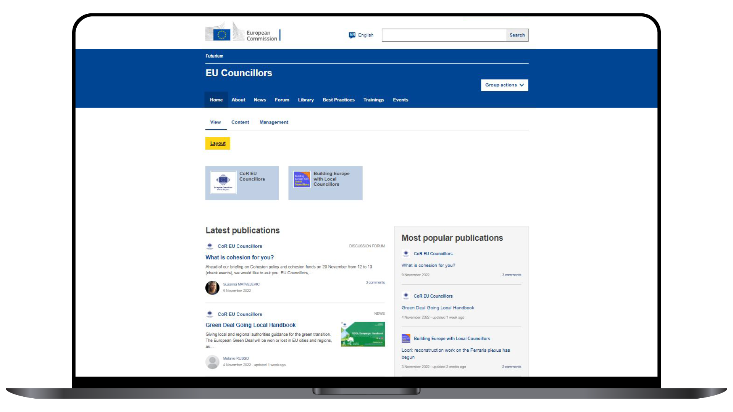
Spletna komunikacijska platforma za člane mreže Gradimo Evropo z izvoljenimi predstavniki občin gostuje na platformi Futurium Evropske komisije (https://futurium.ec.europa.eu). Člani se morajo registrirati na strani EU Login, da lahko dostopajo do platforme.
Pridružitev mreži, kaj sledi?
Gradimo Evropo z izvoljenimi predstavniki občin

Slide 22
The online communication platform for the members of Building Europe with Local Councillors is hosted on the European Commission Futurium platform (https://futurium.ec.europa.eu). Members will need to register to EU login to receive access to the platform.
Joining the network what happens next?
Building Europe with Local Councillors

Slide 23
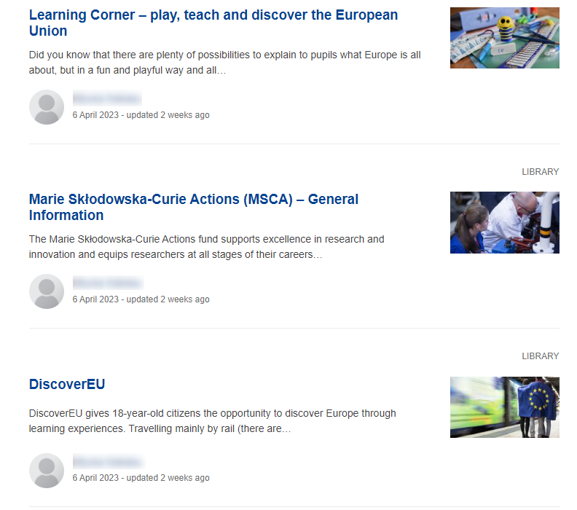
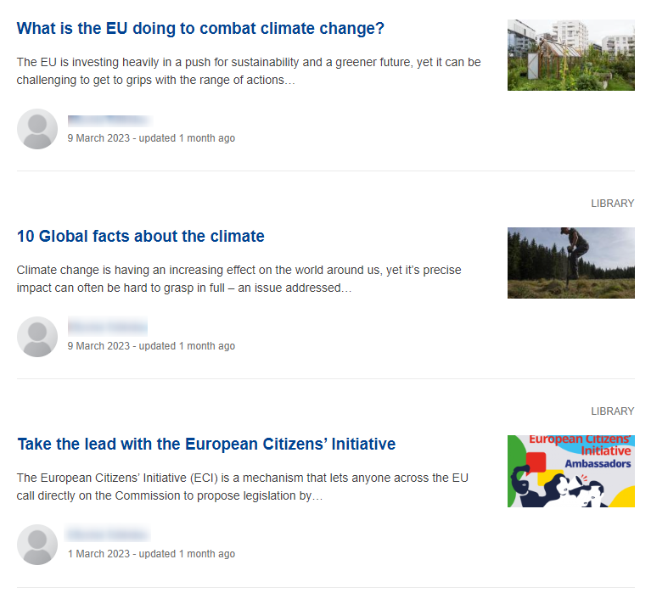
The online communication platform for members
Skupina Gradimo Evropo z izvoljenimi predstavniki občin
Gradimo Evropo z izvoljenimi
predstavniki občin

Slide 24
Spletna komunikacijska platforma za člane
Kakšne vsebine so na voljo na platformi?
Informacije, ki ustrezajo področjem zanimanja in potrebam po informacijah, ki so jih člani izrazili v uvodni anketi.
Forum za vzajemno učenje med člani in izmenjavo izkušenj.
Izbrano informacijsko gradivo.
Koledar spletnih dogodkov in dogodkov v živo.
Skupina s člani mreže lokalnih in regionalnih svetnikov Odbora regij.
Gradimo Evropo z izvoljenimi predstavniki občin

Slide 25
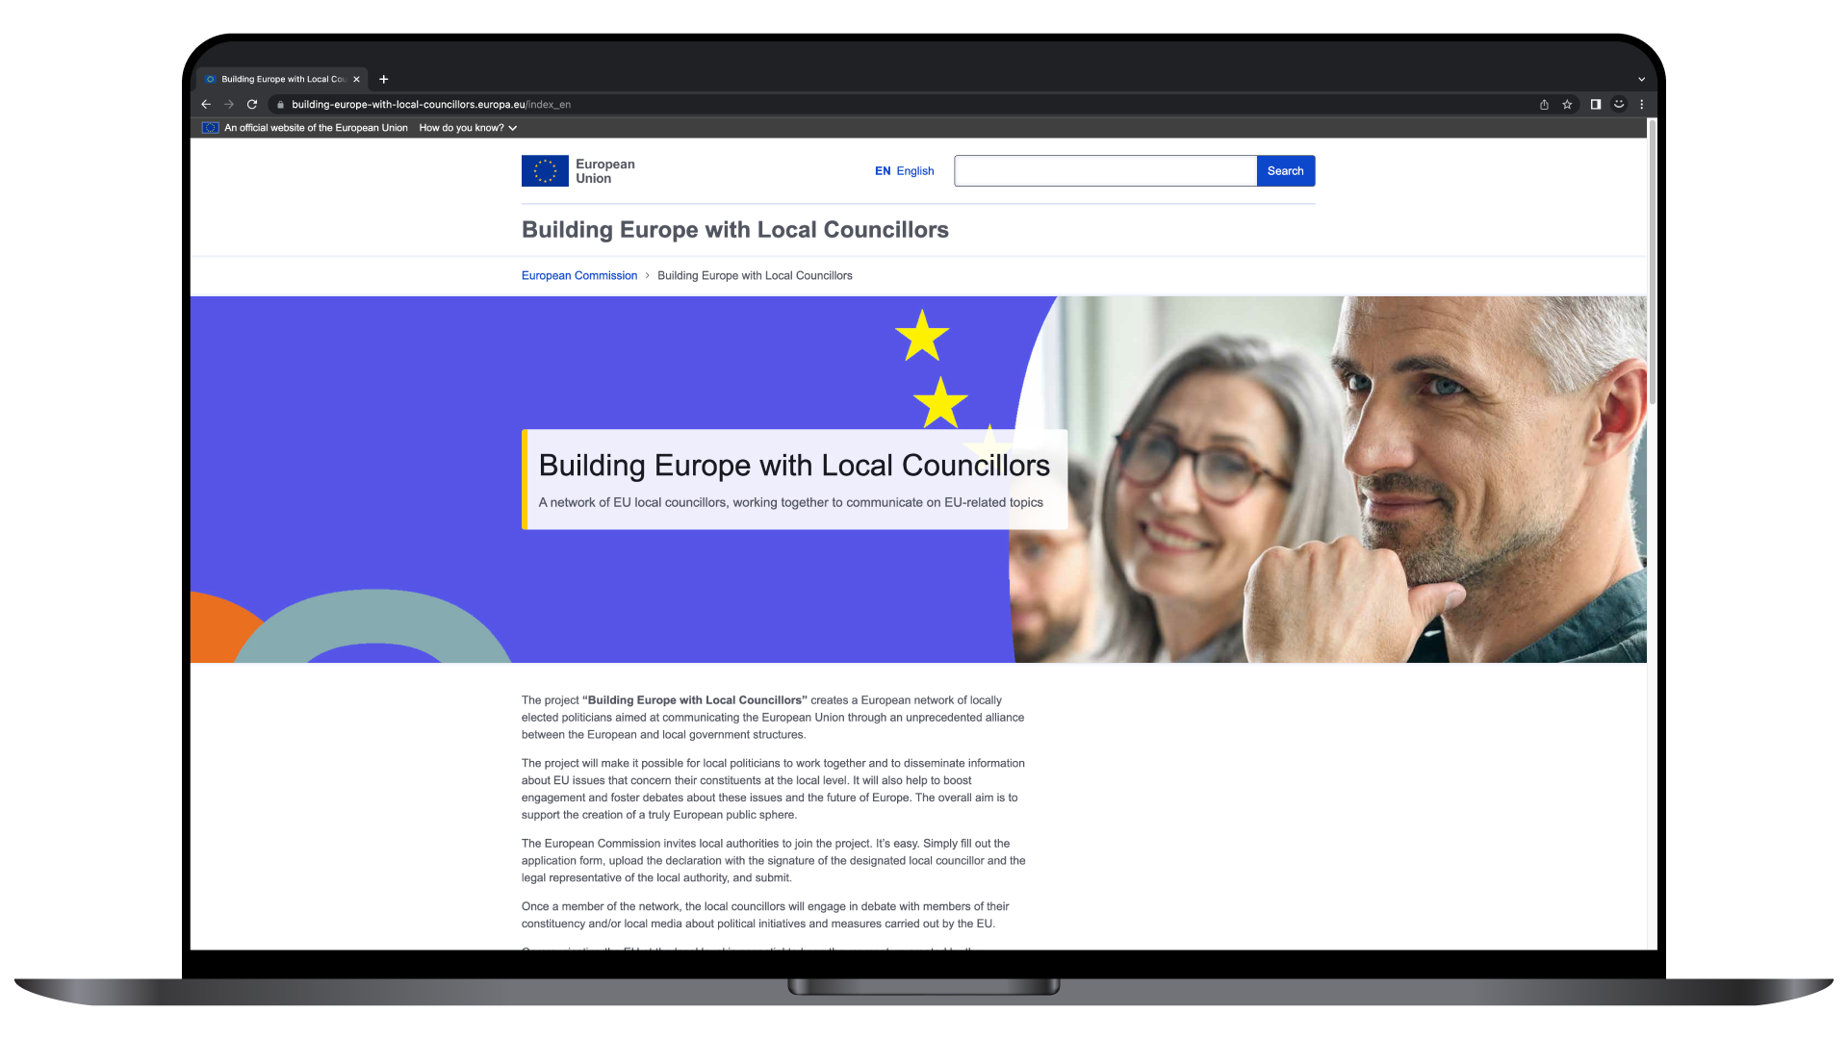
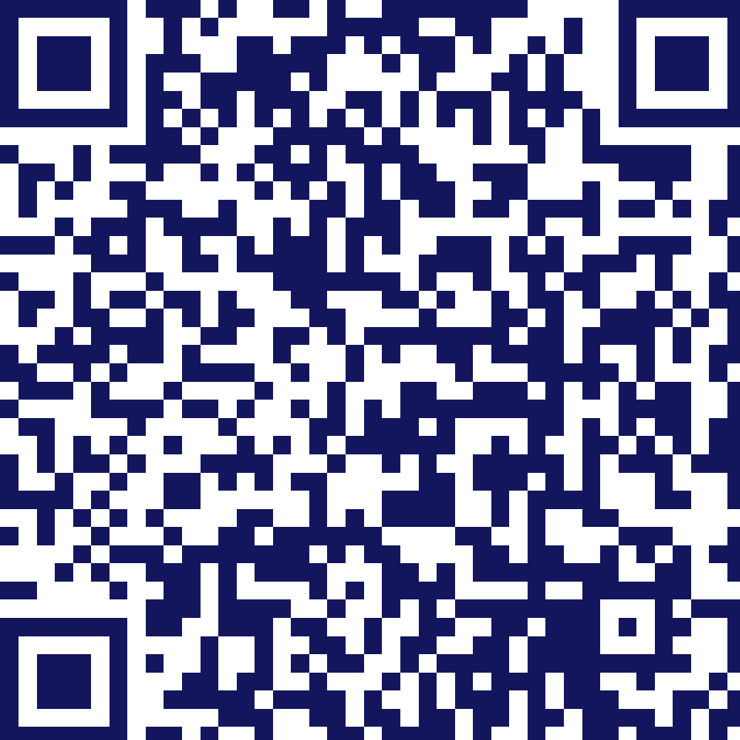
building-europe-with-local-councillors.europa.eu
Vloga podjetja Netcompany-Intrasoft
Gradimo Evropo z izvoljenimi predstavniki občin

Slide 26
Hvala
Gradimo Evropo z izvoljenimi predstavniki občin
Mreža lokalnih predstavnikov občin v EU, ki sodelujejo pri obveščanju o temah EU
Kontakt: info@eu-councillors.eu

